Slide 1
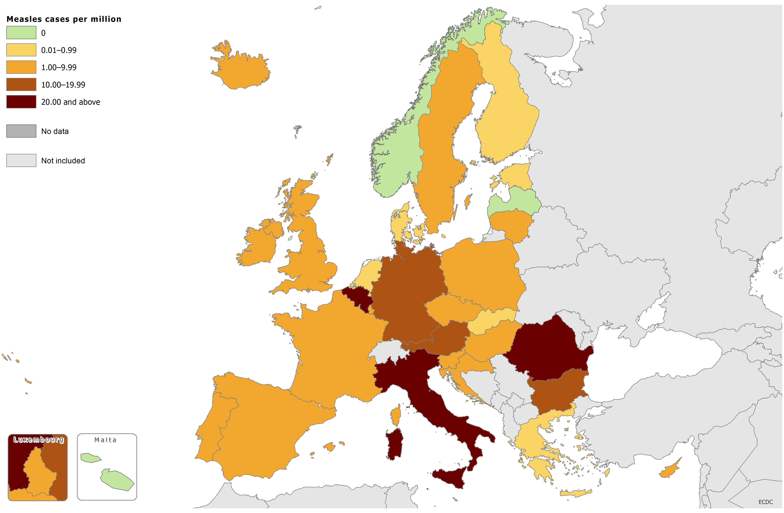
厚生労働省
【出国前の注意事項】
イタリア・ルーマニアを含むヨーロッパ地域で
ま
「麻しん（はしか）」の
大規模な流行が起きています。
海外に行く方で、麻しん（はしか）にかかったことが明らかでない場合
海外に行く前に
麻しんの予防接種歴を母子手帳などで確認しましょう 2回接種していない方は、予防接種を検討してください
（麻しんにかかったかどうかや予防接種歴が不明の場合は抗体検査を検討してください）
麻しん報告数上位10の国々 （平成29年1月～平成29年6月）
ヨーロッパ地域における麻しんの流行状況 （平成28年６月～平成29年５月）
国名 | 報告数
インド | 38596
ナイジェリア | 6802
中国 | 4347
イタリア | 3660
パキスタン | 3029
バングラディシュ | 2913
インドネシア | 2242
コンゴ民主共和国 | 2082
ルーマニア | 1844
タイ | 1352
百万人あたりの麻しん報告数
ベルギー
ドイツ
以上
ルーマニア
ブルガリア
イタリア
出典：WHO(世界保健機関）麻しん報告数 （平成29年8月現在;一部改変）
出典：ECDC(欧州疾病対策センター) 麻しん報告率 （平成29年5月現在；一部改変）
詳しくは
こちら
麻しんについて 厚労省
検索
厚生労働省
麻しんについて

Slide 2
厚生労働省
【帰国後の注意事項】
イタリア・ルーマニアを含むヨーロッパ地域で
ま
「麻しん（はしか）」の
大規模な流行が起きています。
海外に行く方で、麻しん（はしか）にかかったことが明らかでない場合
帰国した後に
帰国後2週間程度は健康状態（特に、高い熱や全身の 発しん、せき、鼻水、目の充血などの症状）に注意しましょう
麻しん報告数上位10の国々 （平成29年1月～平成29年6月）
ヨーロッパ地域における麻しんの流行状況 （平成28年６月～平成29年５月）
国名 | 報告数
インド | 38596
ナイジェリア | 6802
中国 | 4347
イタリア | 3660
パキスタン | 3029
バングラディシュ | 2913
インドネシア | 2242
コンゴ民主共和国 | 2082
ルーマニア | 1844
タイ | 1352
百万人あたりの麻しん報告数
ベルギー
ドイツ
以上
ルーマニア
ブルガリア
イタリア
出典：WHO(世界保健機関）麻しん報告数 （平成29年8月現在;一部改変）
出典：ECDC(欧州疾病対策センター) 麻しん報告率 （平成29年5月現在；一部改変）
詳しくは
こちら
麻しんについて 厚労省
検索
厚生労働省
麻しんについて

